Slide 1



PARA FAMILIAS
Guía para padres: Inscripciones y Colegiaturas
Cómo reinscribir a tu hijo(a), pagar en línea o ventanilla, descargar tu factura y ver las colegiaturas del nuevo ciclo.
Portal: servicios-admin.vercel.app/portal-inscripciones · Familias / Padres de familia

Slide 2
Bienvenido(a)
Instituto Winston Churchill
• Todo el proceso de reinscripción e inscripción está en un solo portal.
• Enlace: https://servicios-admin.vercel.app/portal-inscripciones
• Necesitas el usuario del alumno (número de control) y tu contraseña.
• Usa una computadora o celular con internet; Chrome o Edge recomendados.
• Guarda siempre tus comprobantes y facturas PDF/XML.
Instituto Winston Churchill · Familias · Guía de inscripciones y colegiaturas
2 / 11

Slide 3
¿Qué vas a hacer?
Tres etapas claras
1
2
3
Poner al día el ciclo actual
Completar 4 pasos
Colegiaturas del ciclo nuevo
Si aún debes colegiaturas del ciclo que termina, págalas primero.
Solicitud, reglamento, pago de reinscripción y recibo final.
Cuota de inicio de curso y mensualidades del siguiente ciclo.
Instituto Winston Churchill · Familias · Guía de inscripciones y colegiaturas
3 / 11

Slide 4
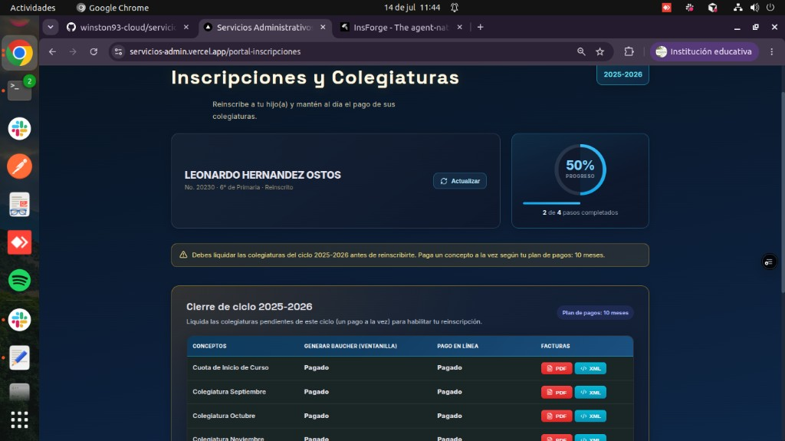
Etapa 1 — Liquidar el ciclo que termina
Ejemplo: 2025-2026
• Si ves un aviso amarillo, aún hay pagos pendientes del ciclo actual.
• Paga un concepto a la vez (baucher o pago en línea).
• Cuando todo diga Pagado, ya puedes reinscribir.
• Pulsa Actualizar si acabas de pagar.
Instituto Winston Churchill · Familias · Guía de inscripciones y colegiaturas
4 / 11

Slide 5
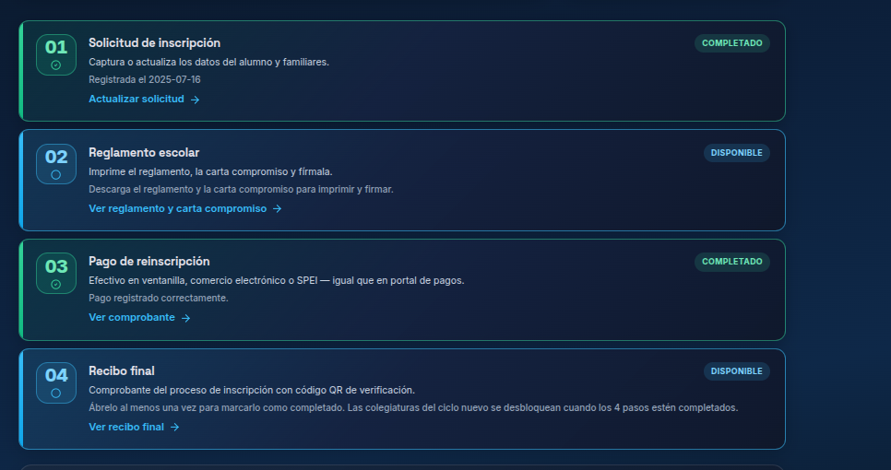
Etapa 2 — Los 4 pasos
Todos deben quedar en COMPLETADO
Instituto Winston Churchill · Familias · Guía de inscripciones y colegiaturas
5 / 11

Slide 6
Detalle de cada paso
Haz clic en los botones grandes de cada tarjeta
01 Solicitud
Revisa o actualiza los datos y guarda.
02 Reglamento
Abre el reglamento y la carta compromiso.
03 Pago
Paga la reinscripción (ventanilla, tarjeta o SPEI).
04 Recibo final
Ábrelo al menos una vez para marcarlo completo.
Instituto Winston Churchill · Familias · Guía de inscripciones y colegiaturas
6 / 11

Slide 7
Cómo pagar la reinscripción
Elige la forma que te convenga
Ventanilla
Tarjeta
SPEI
Imprime el baucher y paga en el banco.
Comercio electrónico Banorte (crédito o débito).
Transferencia desde tu banca en línea.
Al pagar con tarjeta o SPEI, el sistema registra el pago, genera la factura electrónica y te muestra botones PDF y XML para descargarla.
Instituto Winston Churchill · Familias · Guía de inscripciones y colegiaturas
7 / 11

Slide 8
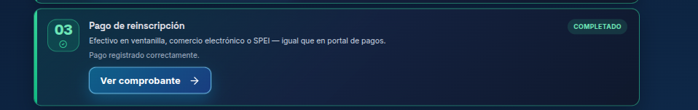
Tu factura PDF y XML
Cuando el pago ya está registrado
En el paso “Pago de reinscripción” verás botones PDF (rojo) y XML (azul).
Guárdalos en tu correo o carpeta; son tu factura CFDI.
Si aún no aparecen, espera unos minutos y pulsa Actualizar.
Instituto Winston Churchill · Familias · Guía de inscripciones y colegiaturas
8 / 11

Slide 9
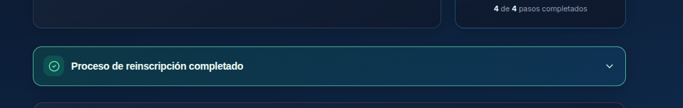
Recibo final y colegiaturas nuevas
Último paso antes de ver el ciclo nuevo
Abre el recibo final (paso 04) aunque sea una vez.
Cuando los 4 pasos digan Completado, verás “Proceso de reinscripción completado”.
Ahí puedes Expandir o Collapsar para volver a ver los pasos.
Debajo aparecerán las colegiaturas del ciclo nuevo (cuota de inicio de curso, etc.).
Instituto Winston Churchill · Familias · Guía de inscripciones y colegiaturas
9 / 11

Slide 10
Consejos útiles
Para que el proceso avance sin trabas
• Completa un paso a la vez y espera a ver la etiqueta COMPLETADO.
• Si pagaste y no se refleja, usa Actualizar o recarga la página.
• No cierres la ventana del banco hasta ver confirmación.
• Conserva PDF y XML de cada pago importante.
• ¿Dudas? Contacta a servicios escolares o caja de tu plantel.
Instituto Winston Churchill · Familias · Guía de inscripciones y colegiaturas
10 / 11

Slide 11
¡Gracias por confiar en Winston!
Portal de inscripciones y colegiaturas https://servicios-admin.vercel.app/portal-inscripciones

